Slide 1
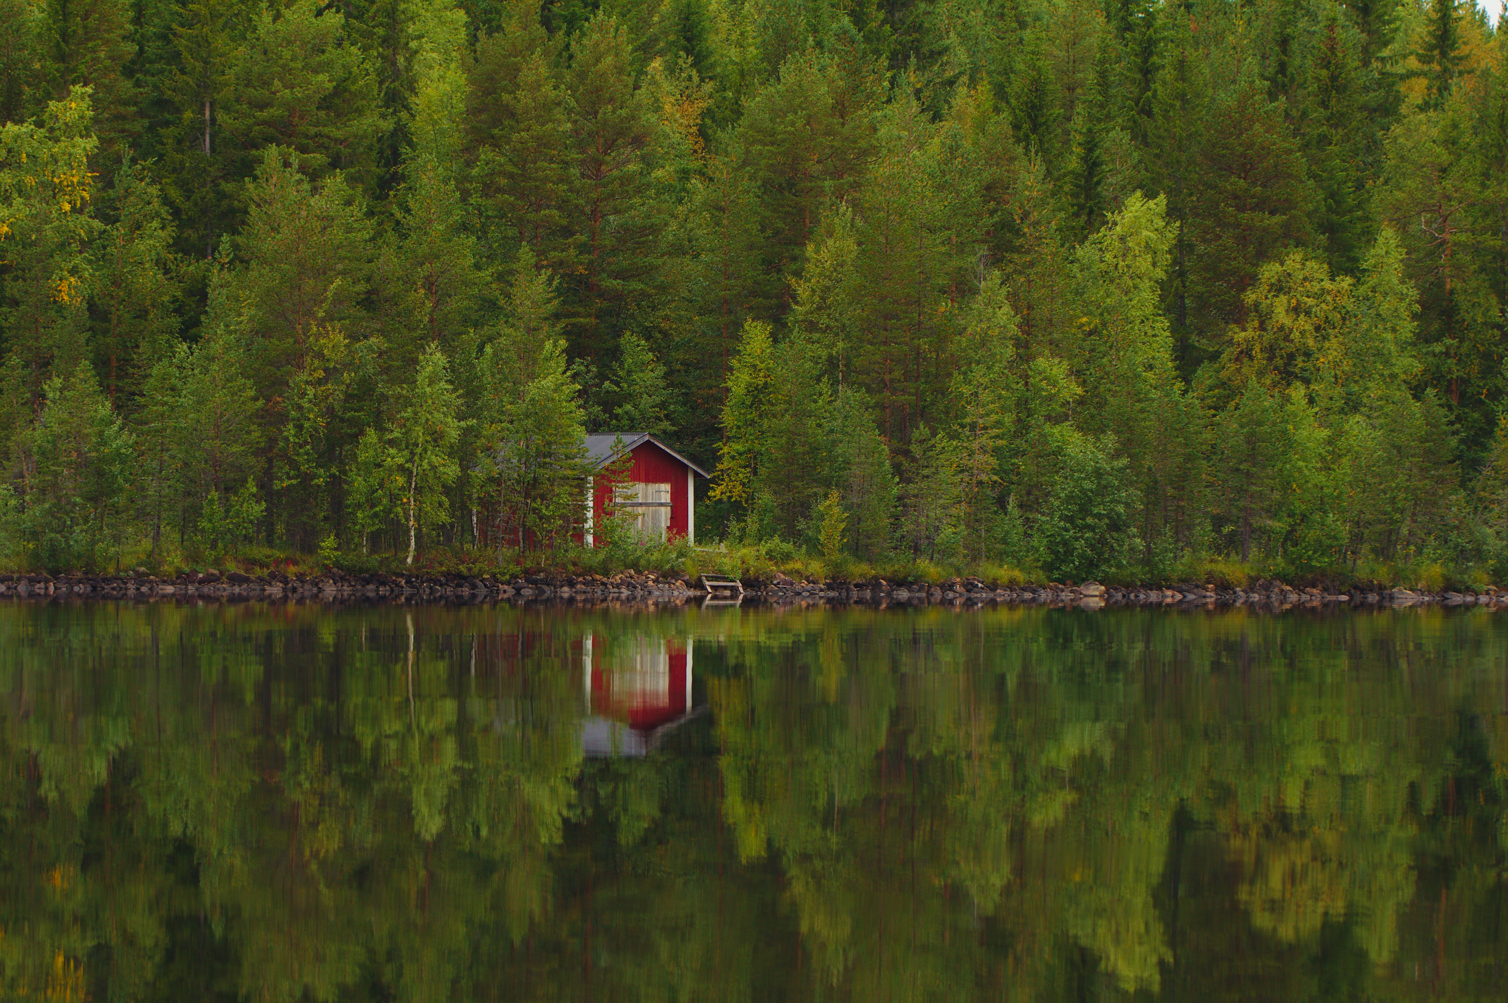
Välkommen!
Tema 2: Naturen
Sebastian Sandqvist

Slide 2
Tema 2: Förberedelser
För vår träff idag behöver vi:
Ha papper och penna framme
En sak som kommer från naturen, exempelvis mossa, löv, sten

Slide 3
Tema 2: Incheckning
Namn
Namn
Namn
Namn
Namn
Namn
Namn
Namn
Namn
Namn
Namn
Notes:
Gå en runda där alla får berätta sitt namn för att se vilka som är här idag. Skriv in respektive deltagares namn under hjärtat.

Slide 4
Tema 2: Dagens agenda
Idag ska vi göra följande:
☑️ Förberedelser
💬 Incheckning
🎧 Dagens agenda
💬 Veckans utmaning
🎧 Film
💬 Ordlista
☕ Paus
✎ Övning & Reflektion
☕ Paus
✎ Övning & Reflektion
🎧 Nästa gång
💬 Utcheckning
Notes:
Gå igenom de punkter som ni ska hinna med under dagens träff.

Slide 5
Tema 2: Introduktion Naturen
Om Naturen:
För många kan skogen upplevas hotfull samtidigt som många gärna går ut i skog och mark för rekreation, bärplockning och motion. Vi vill uppmuntra till att njuta av naturen och samtidigt ta hand om den. Det är till exempel viktigt att veta att det går bra att göra upp eld, men att man måste släcka den ordentligt. Allemansrätten är för många ett obekant begrepp som vi ska diskutera idag. Det är också viktigt att komma ihåg att allt skräp ska plockas upp och tas med hem.

Slide 6

Veckans utmaning
Glenn Carstens Peters
Notes:
Be deltagarna att visa sin sak de har med sig och berätta om den. Se ledarguiden för tips och idéer på ämnen och frågeställningar att samtala om.

Slide 7

Tema 2: Film, Naturen
Länk till filmen
Notes:
Spela filmen i helskärmsläge direkt genom presentationen eller kopiera länken till filmen och klistra in i möteschatten. Då kan deltagarna själva se på filmen och välja egen textning. OBS! Om du spelar filmen från din dator/presentationen, kom ihåg att bocka i rutan ”inkludera systemljud” när du delar din skärm för att deltagarna ska höra ljudet i filmen.

Slide 8
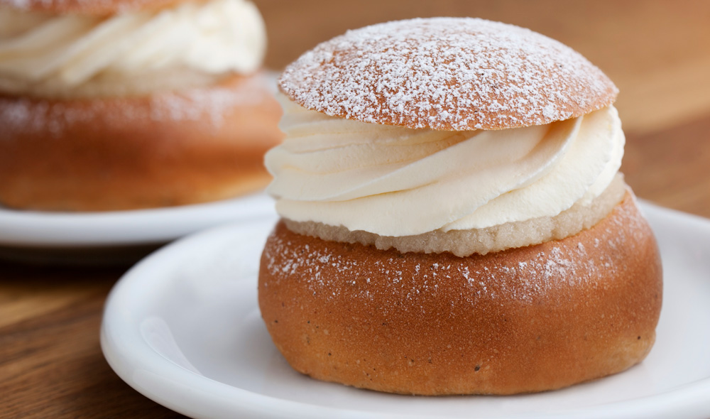
PAUS!
Unsplash

Slide 9
Tema 2: Ordlista Naturen
ORD | Betyder | ORD | Betyder
Notes:
Be gruppen att skriva ner sina ord från filmen i möteschatten. Klistra sedan in dom i ordlistan ovan. Kom ihåg att du ej kan ha ”presentatörsläge” i powepoint när du ska skriva i presentationen. Gå sedan tillsammans genom orden och hjälp varandra att förklara vad de betyder. Ha 4 ord som reserv som du förberett sedan innan, ifall du inte får in så många ord i chatten.

Slide 10
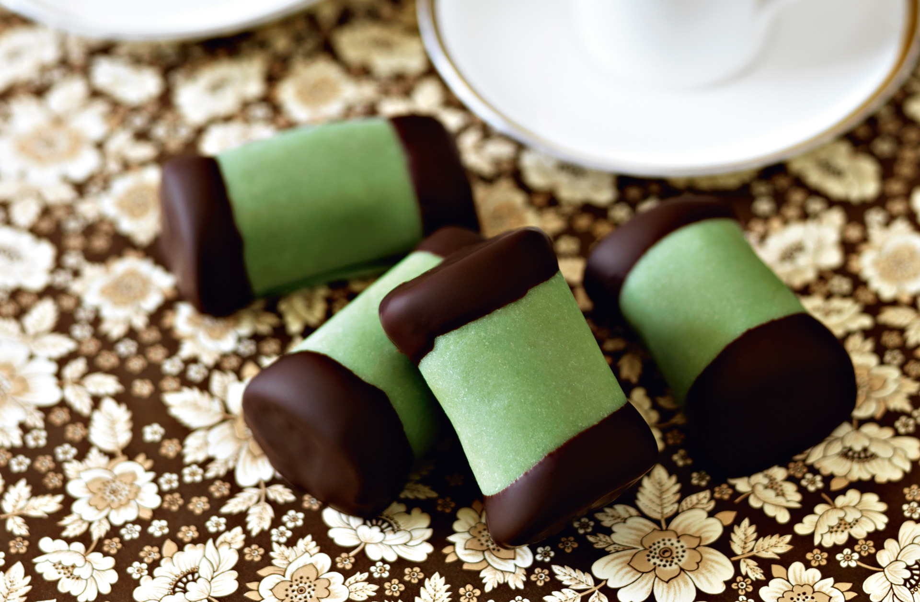
PAUS!

Slide 11
Tema 2: Övning & reflektion
Ta fram papper och penna och skriv ner:
Vad tycker du är positivt (bra) med naturen?
Vad tycker du är obehagligt eller läskigt med naturen?

Slide 12
Tema 2: Övning & reflektion
ORD | Betyder | ORD | Betyder
Notes:
Skriv ner vad deltagarna berättar eller skriver i chatten om naturen. Passa på att förankra vad de olika orden betyder. Antingen kan deltagarna själva berätta vad de skrivit annars kan du läsa upp svaren i möteschatten.

Slide 13
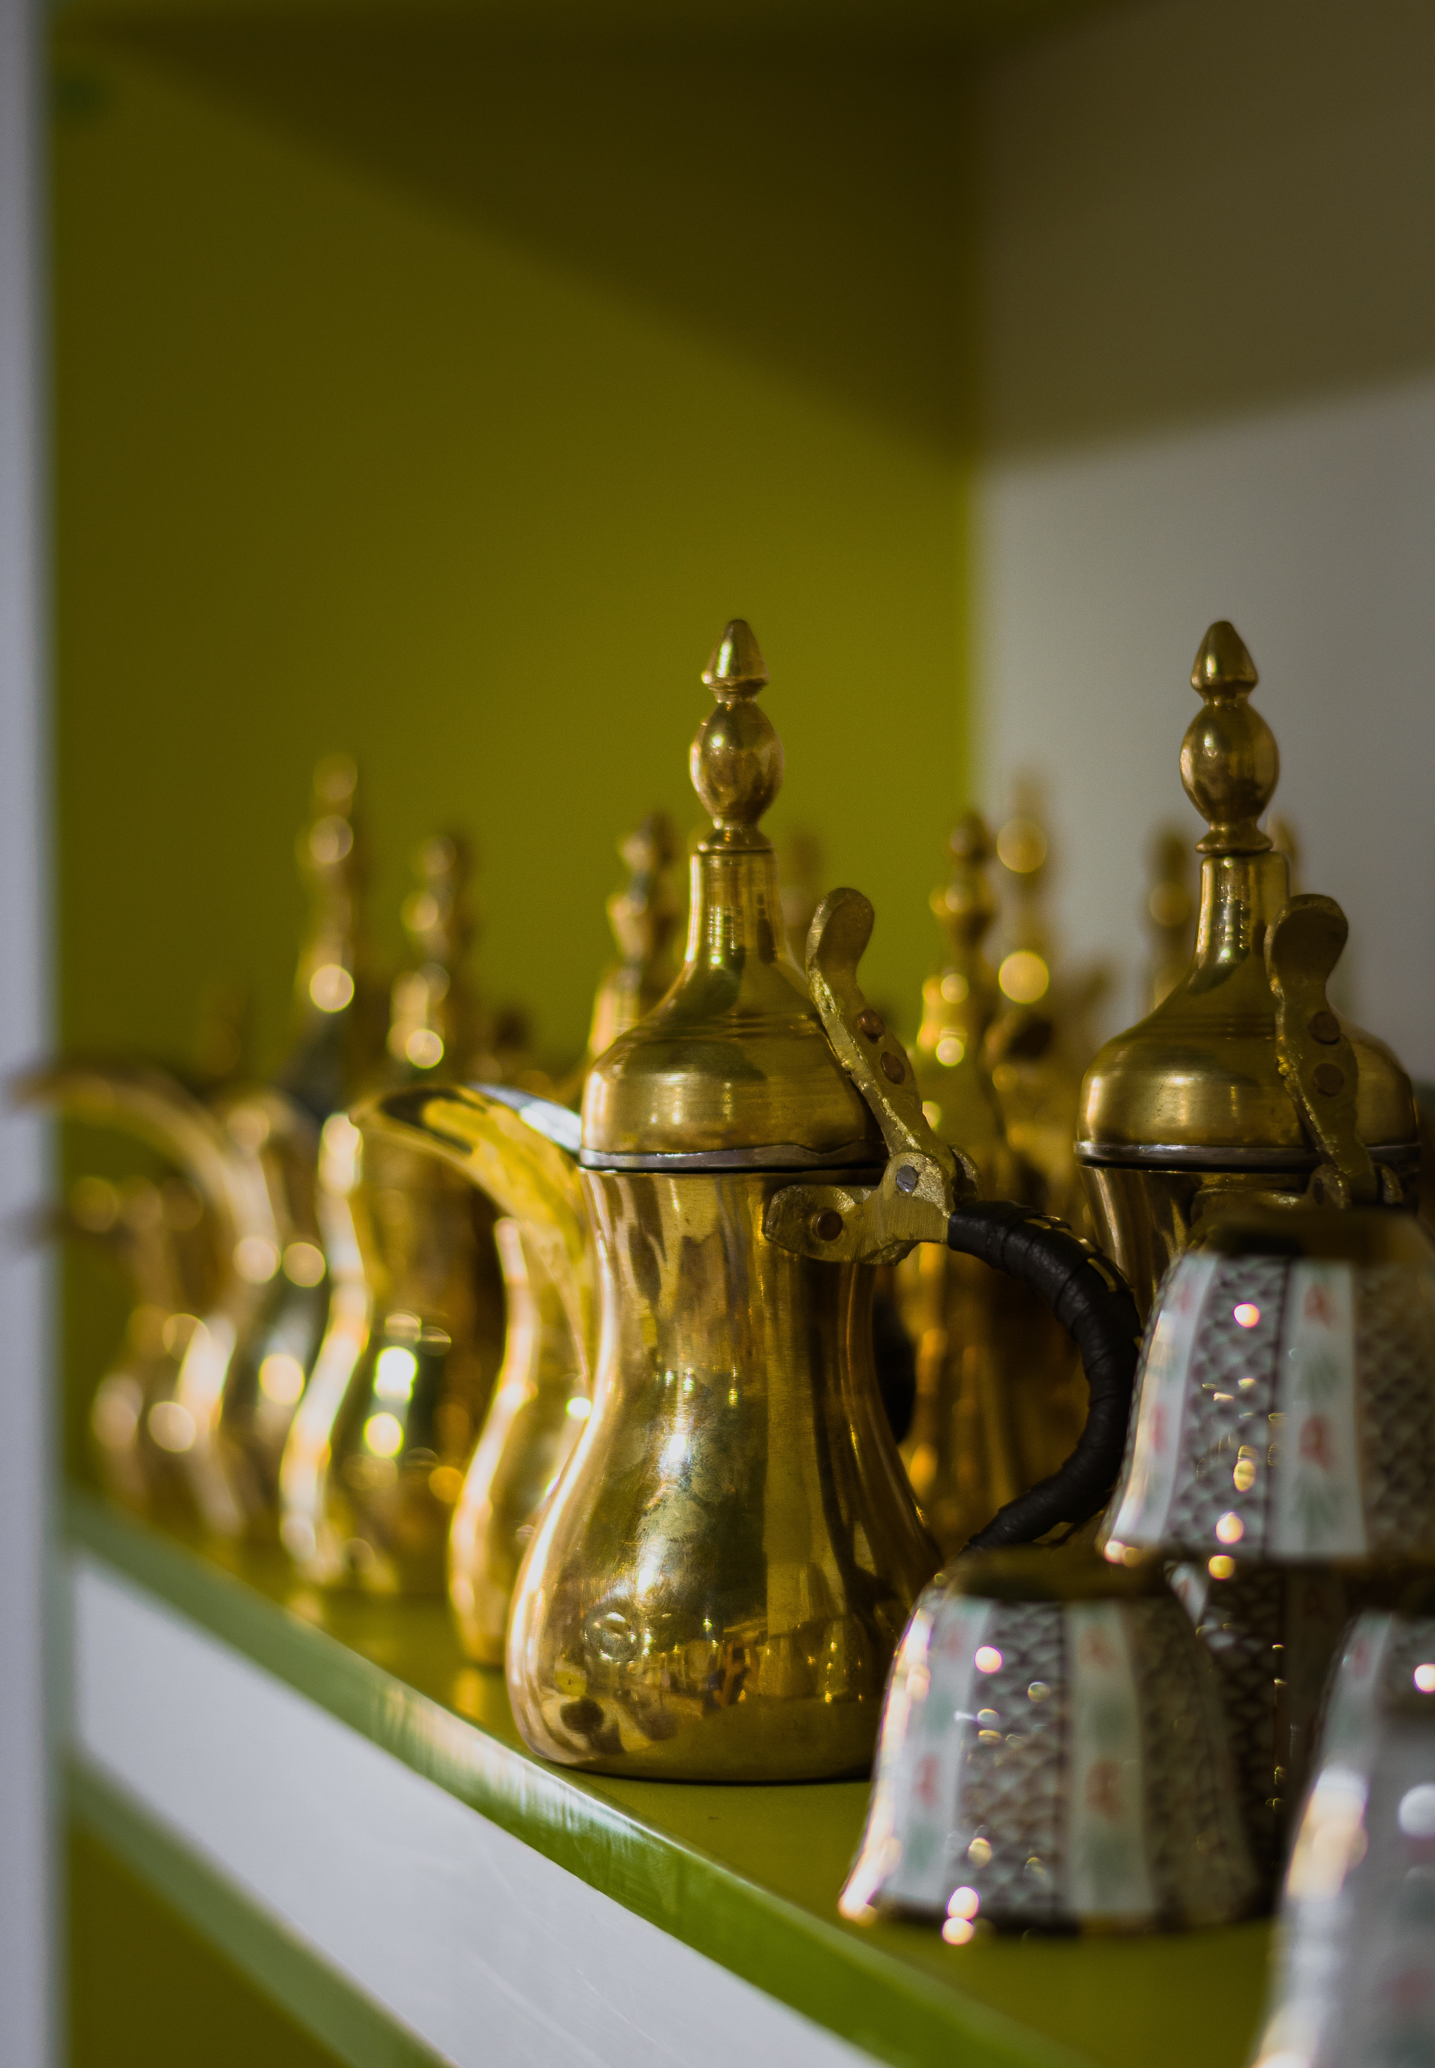
PAUS!
Ashkan Forouzani

Slide 14
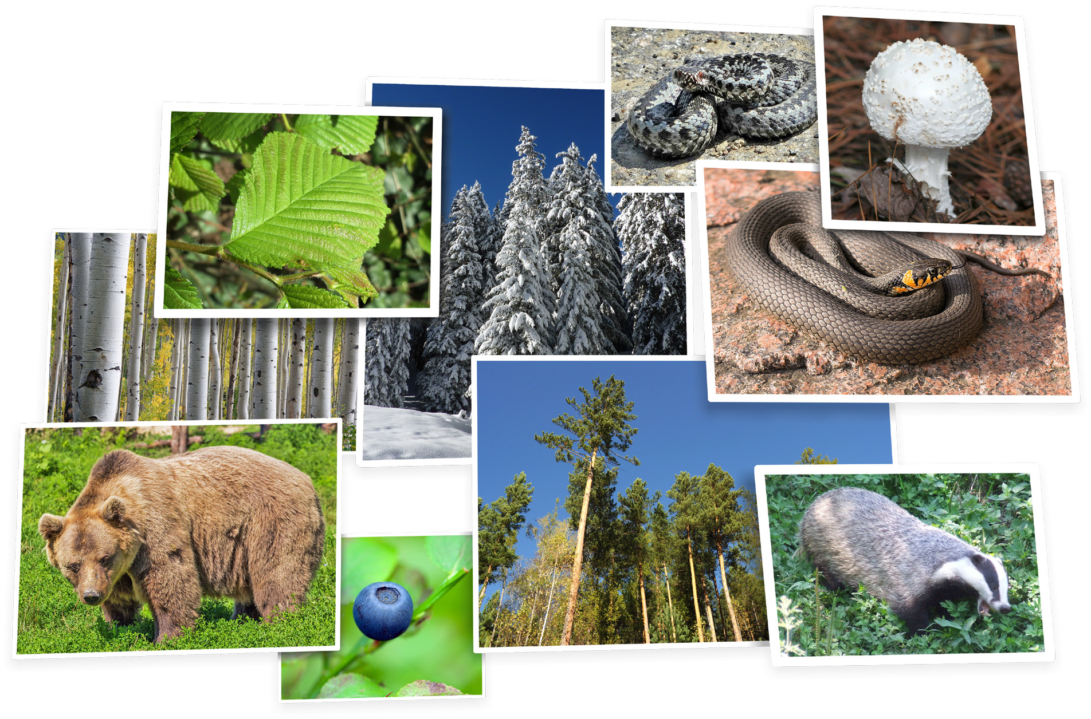
Tema 2: Övning & reflektion
Notes:
Utgå från frågeställningarna:
Vad ser vi för djur och träd?
Kan vi lära oss namnet på några?
Finns samma djur, träd och bär i hemlandet? Om inte, vad finns där?
Låt deltagarna antingen reflektera tillsammans i stor grupp där du fördelar ordet, eller skapa mindre grupper, breakout rooms i Zoom. Be deltagarna skriva ner på sitt papper vad de ser på bilden. Om ni skapar mindre grupper, kom överens om när ni ska samlas igen och be varje grupp kort berätta vad de kommit fram till. Hjälp varandra lära sig namnet på de olika djuren, träden och bären.

Slide 15
Tema 2: Nästa gång
Nästa träff handlar om:
Barn
Utmaning
Datum
Tid
Notes:
Avsluta med att tacka deltagarna för vad de bidragit med under träffen och berätta om temat och filmen för nästa träff. Vi föreslår att det är tema och film ”Barn.
Berätta vad uppgiften är till nästa gång. Uppgift hittar du förslag på under Förberedelser på nästa tema. Bekräfta också datum och tid för er nästa träff.

Slide 16
Tema 2: Utcheckning
Frågor att reflektera och berätta om i en runda:
Vad var roligast idag?
Vad tar du med dig från dagens träff?

Slide 17
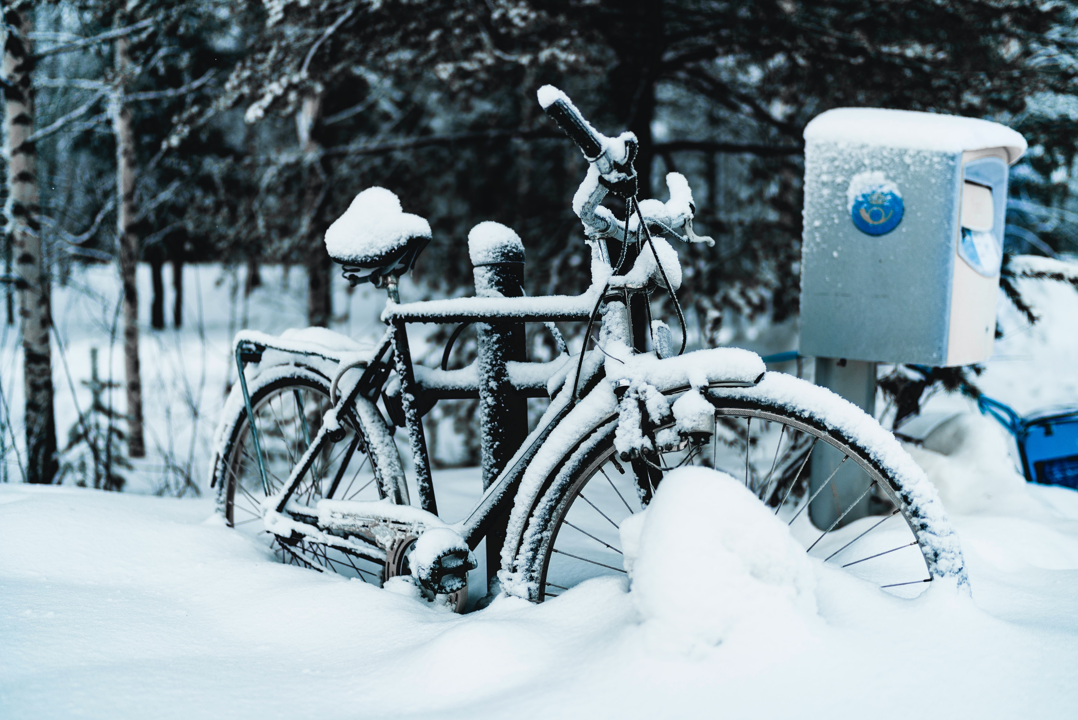
TACK FÖR IDAG!
Juan Encalada

